Slide 1
安全：死亡/事故
H3SE 入职培训
TCG 2.3 模块

Slide 2
本模块的目标
在本模块结束时，您会：
理解死亡事故并非无法避免；集团的标准是无死亡率；这个标准对于任何个人以及与道达尔集团或多或少存在业务关系的人员来说都至关重要。
了解 TRIR、HIPO 和死亡事故的概念以及它们之间的关系。

Slide 3
集团目标
零 死亡

Slide 4
目标零死亡

Slide 5
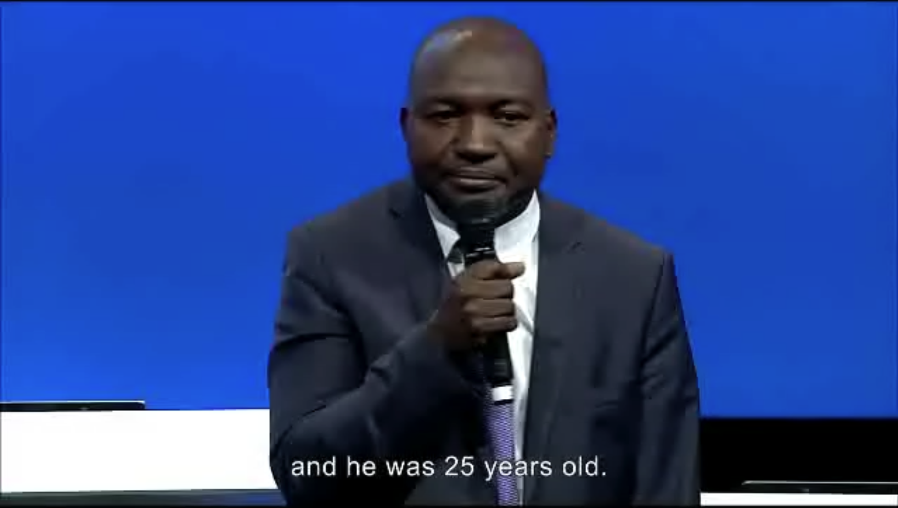
视频 :失去一位员工的经理证词

Slide 6
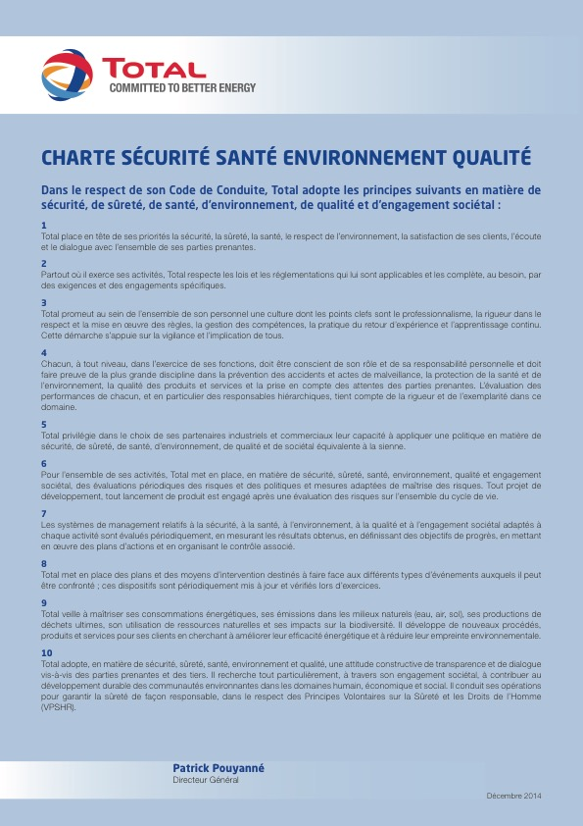
目标零死亡

Slide 7
目标零死亡
目的非常明确：集团内零死亡
无论是道达尔自己的员工还是为道达尔工作的人员（合同工）均不应出现死亡事故

Slide 8
对您来说，
您在日常生活（职业领域外）中，如何保护自己免遭任何意外？
请您描述一下自己与死亡擦身而过的一个亲身经历（或出现非常严重的后果）。
您自己在家会采取什么措施以避免此类事故的发生？
您在道达尔的任务框架内您会怎么做？

Slide 9
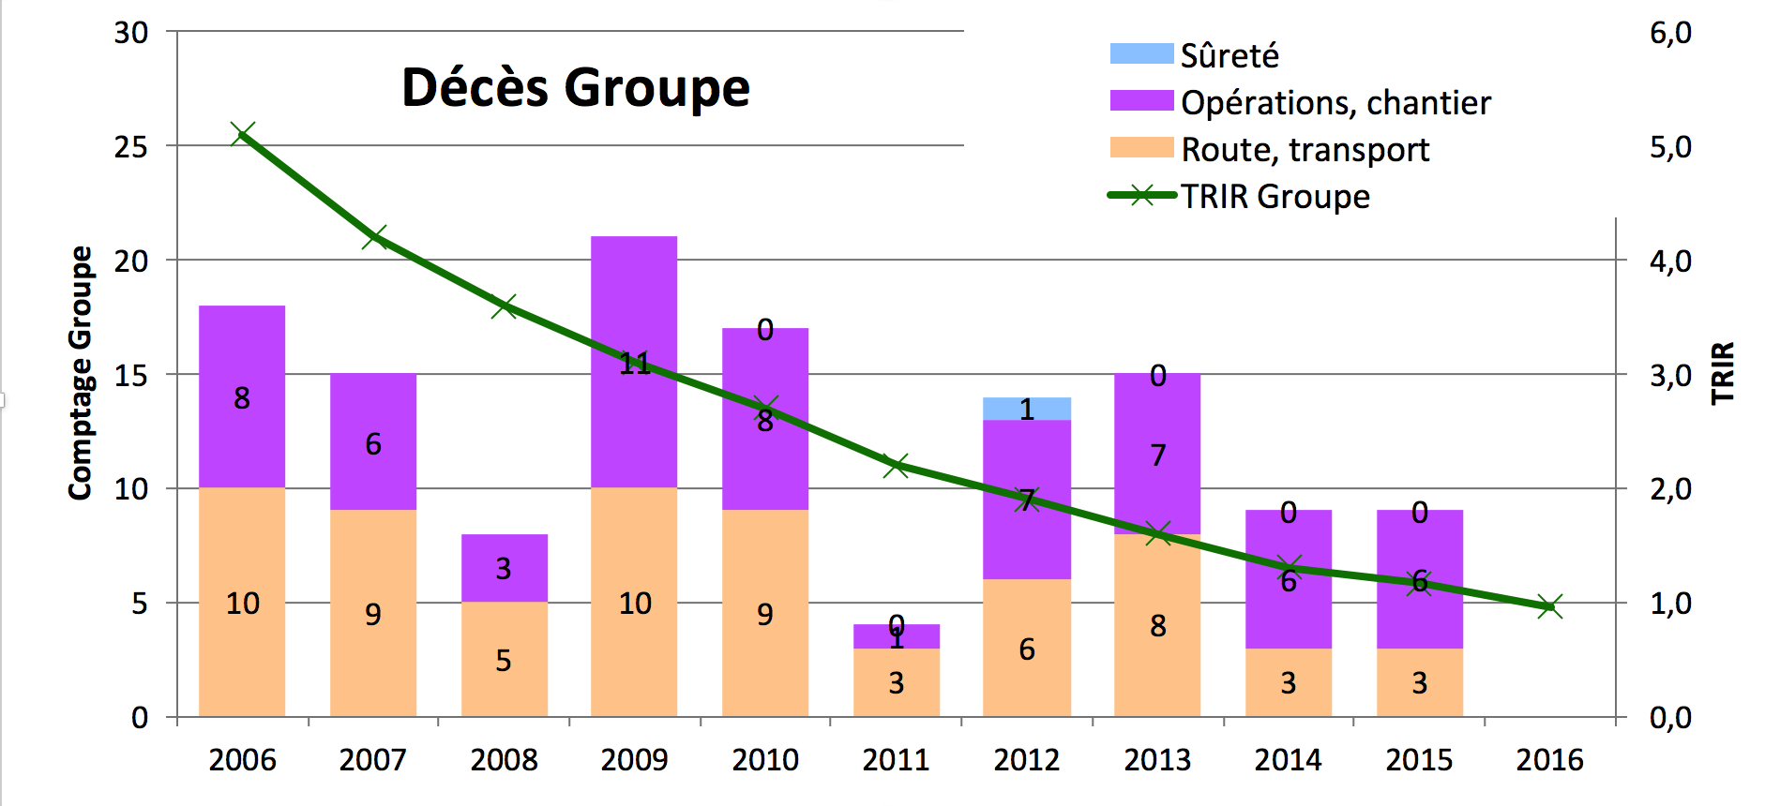
TRIR 和 死亡

Slide 10
死亡事故的预防：
遵守规则和程序
必须设定程序和规则，使人熟知并且最大限度地予以严格执行。
定期进行实地检查，考察程序和规则的应用、遵守情况，认识到真正的风险（危险情况）。
个人自身应遵循的行为以及对他人应有的关注：
处理好自身业务。
风险分析。
善待他人生命。
与合同工的紧密联系。
如果零风险不存在，
所有的死亡事故均可以避免。
Notes:
关键是严格遵守安全规则和程序，对事故行进系统分析和汇报，同时需考虑人的因素。

